Slide 1
INSTYTUT INFORMATYKI STOSOWANEJ 2023
Testowanie
i zapewnianie jakości oprogramowania (QA)
INŻYNIERIA OPROGRAMOWANIA

Slide 2
Inżynieria Oprogramowania
Proces ukierunkowany na wytworzenie oprogramowania
Kto?
Kiedy?
Co?
W jaki sposób?
Metodyka
Wymagania
Projekt
Zespół
Modelowanie
Implementacja
Narzędzia
Testowanie
Wdrażanie

Slide 3
Inżynieria Oprogramowania
Proces ukierunkowany na wytworzenie oprogramowania
Kto?
Kiedy?
Co?
W jaki sposób?

Slide 4
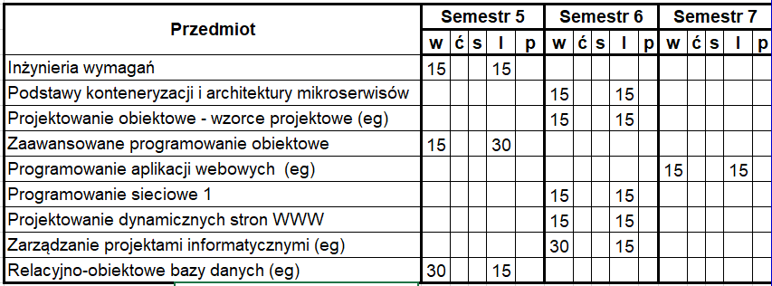
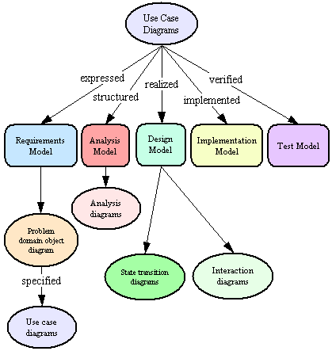
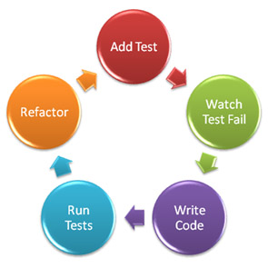
Inżynieria oprogramowania
_{blok dyplomowania}
Metodyki zwinne (ang. agile) i tradycyjne
Od idei do wdrożenia/dystrybucji
Wersjonowanie, budowanie, zarządzanie zmianą
i wydaniami
Pozyskiwanie, analiza, specyfikacja, wymagań
Modelowanie UML, Wzorce projektowe
Architektura usługowa, mikroserwisy, aplikacje webowe

Slide 5
Zdobyte umiejętności
Znajomość współczesnych języków programowania
Rozwijanie aplikacji internetowych i rozproszonych (np. mikroserwisy)
Pozyskiwanie i analizowanie wymagań od klientów, modelowanie systemów
Stosowanie wzorców projektowych usprawniających
i przyspieszających rozwój aplikacji
Wykorzystywanie narzędzi i środowisk wspomagających wytwarzanie oprogramowania na różnych etapach jego rozwoju:
projektowanie i modelowanie,
programowanie,
testowanie,
wersjonowanie, zarządzanie zmianą
Wdrażanie, konteneryzacja

Slide 6
Bloki Obieralne
Testowanie i zapewnianie jakości oprogramowania (QA)
Grafika i multimedia
Programowanie gier
Inteligentne systemy autonomiczne
Inżynieria oprogramowania

Slide 7
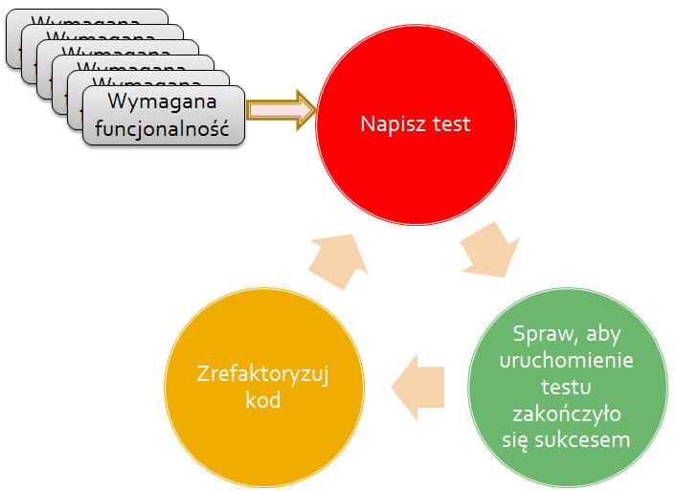
Testowanie i zapewnianie jakości oprogramowania _{blok obieralny}
Program zatwierdzony przez klaster ICT
Zasady tworzenia „czystego kodu”
Testy jednostkowe, testy integracyjne
Test Driven Development (TDD)
Automatyzacja testowania
Zasady projektowania weryfikowalnego API
(np. usług internetowych)

Slide 8
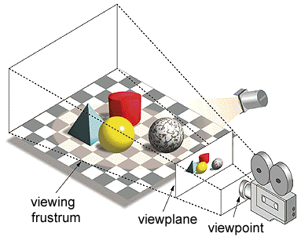
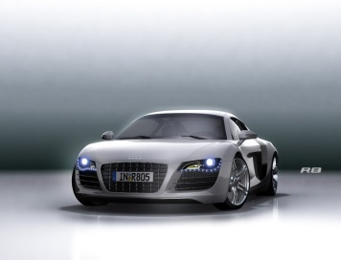
Grafika i multimedia _{blok obieralny}
Przetwarzanie informacji audiowizualnej
Wizualizacja obiektów trójwymiarowych
Tworzenie animacji 2D
Nieliniowy montaż video

Slide 9
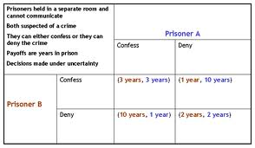
Programowanie gier _{blok obieralny}
Teoria gier
Biblioteki SDL i XNA w tworzeniu gier 2D
Algorytmy dla procesorów graficznych
Interfejsy dotykowe i komunikacja mobilna

Slide 10
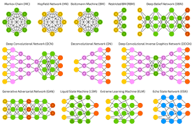
Inteligentne systemy autonomiczne _{blok obieralny}
Odczyt i interpretacja danych pozyskiwanych z sensorów
Detekcja i rozpoznawanie obiektów scen wizyjnych

Slide 11
Tematyka prac dyplomowych
1. Systemy sztucznej inteligencji: programowanie gry w szachy, wspomaganie decyzji inwestycyjnych na giełdzie, wykrywanie plagiatów.
2. Algorytmy przetwarzania, kompresji i analizy obrazów w medycynie, przemyśle i edukacji.
3. Wspomaganie procesu programowania i zarządzanie oprogramowaniem.
4. Przetwarzanie informacji tekstowej przy użyciu języków skryptowych.
5. Programowanie systemowe w Windows.
6. Wykorzystanie procesorów wielordzeniowych, testy procesorów AMD i Intel.
7. Programowanie grafiki, technologie NVidia CUDA i OpenCL.
8. Aplikacje webowe w zastosowaniach komercyjnych, edukacyjnych, naukowych.
9. Nowoczesne technologie programowania aplikacji WWW: J2EE, .NET, systemy CMS.
10. Programowanie metod numerycznych w tomografii.
11. Bazy danych: Integracja systemów relacyjnych i obiektowych, współczesne tendencje i koncepcje baz danych, rozproszone bazy danych, hurtownie danych, systemy OLAP.

Slide 12
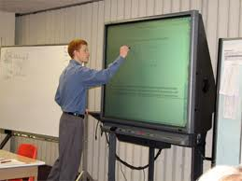
Wykładowcy
prof. dr hab. inż. Krzysztof Ślot
dr hab. Szymon Grabowski
dr hab. inż. Andrzej Romanowski
dr hab. inż. Volodymyr Mosorov
dr hab. inż. Radosław Wajman
dr inż. Radosław Adamus
dr inż. Wojciech Bieniecki
dr inż. Piotr Duch
dr inż. Tomasz Jaworski
dr inż. Paweł Kapusta
dr inż. Tomasz Kowalski
dr inż. Michał Majchrowicz
dr inż. Grzegorz Rybak
dr Joanna Sekulska-Nalewajko

